Slide 1


Under Pressure Passing Odds Ratio
(UPPOR)

Slide 2

Objetivo da métrica:
01
medir a associação entre passes de média/longa distância e a pressão exercida pela equipa adversária;
02
ter uma medida da relação existente entre o número de passes não curtos e o número de passes curtos, quando realizados em pressão ou não.

Slide 3

Fórmula de cálculo:
$UPPOR=\frac{Odd_{pressionado}}{Odd_{não pressionado}}$,
onde
$Odd_{pressionado}=\frac{Número de passes não curtos quando pressionado}{Número de passes curtos quando pressionado}$
e
$Odd_{não pressionado}=\frac{Número de passes não curtos quando não pressionado}{Número de passes curtos quando não pressionado}$

Slide 4

Interpretação:
Se $UPPOR>1$, a equipa está a apostar mais em passes não curtos relativamente a curtos, quando pressionada;
Se $UPPOR<1$, a equipa está a apostar mais em passes curtos relativamente a não curtos, quando pressionada;
Se $UPPOR=1$, não está a haver alteração no padrão de passe, relativamente ao seu comprimento.

Slide 5
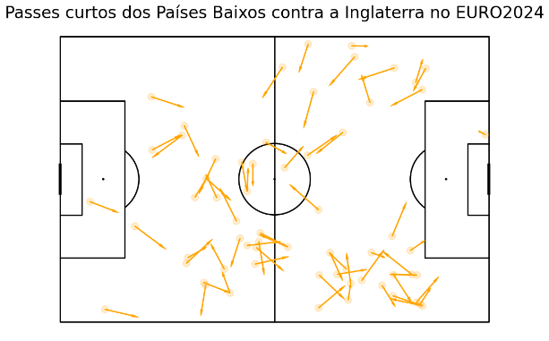
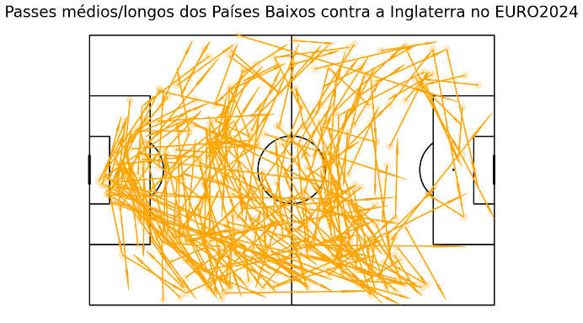
Exemplo 1: Meias-finais do EURO2024 – Países Baixos vs Inglaterra
 | Passes médio/longos | Passes curtos
Pressionado | 34 | 4
Não pressionado | 317 | 59

Slide 6
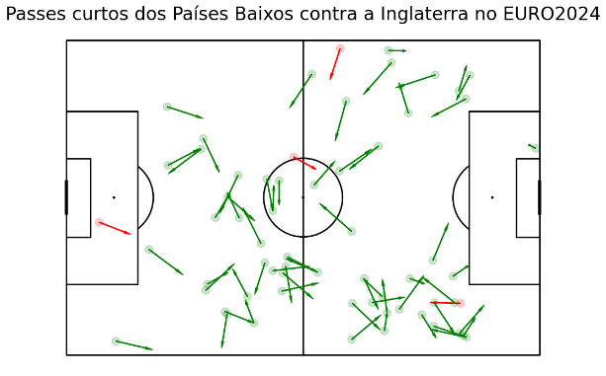
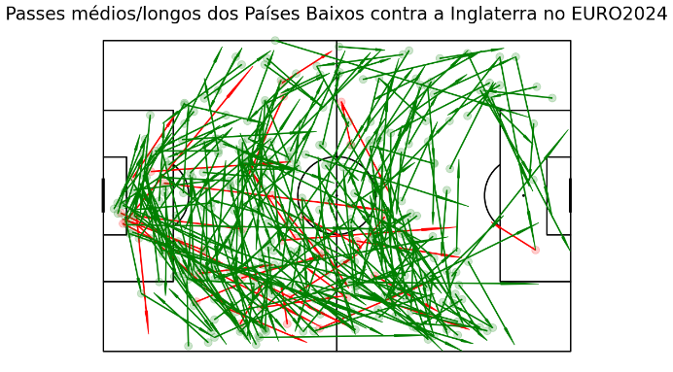
Exemplo 1: Meias-finais do EURO2024 – Países Baixos vs Inglaterra
 | Passes médio/longos | Passes curtos
Pressionado | 34 | 4
Não pressionado | 317 | 59
Nos gráficos acima, vermelho significa ter sido realizado sob pressão e verde significa não ter sido realizado sob pressão.

Slide 7
Exemplo 1: Meias-finais do EURO2024 – Países Baixos vs Inglaterra
 | Passes médio/longos | Passes curtos
Pressionado | 34 | 4
Não pressionado | 317 | 59
$$UPPOR≈1,58$$
Em pressão, os Países Baixos fazem 1,58 vezes mais passes médio/longos relativamente a passes curtos;
Os Países Baixos mostraram, nesta partida, uma tendência a alterar o seu estilo de jogo apostando mais, quando pressionados, nos passes não curtos.

Slide 8
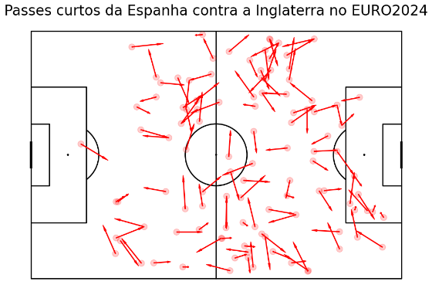
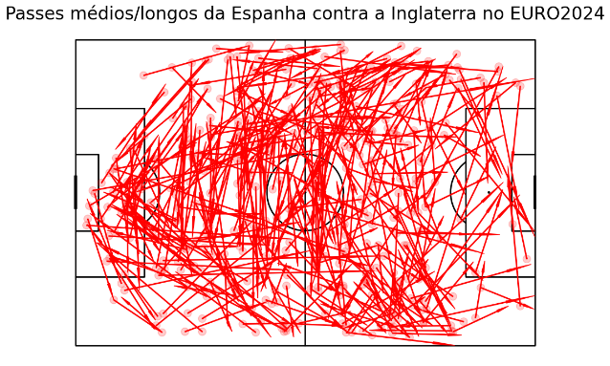
Exemplo 2: Final do EURO2024 – Espanha vs Inglaterra
 | Passes médio/longos | Passes curtos
Pressionado | 62 | 27
Não pressionado | 378 | 82

Slide 9
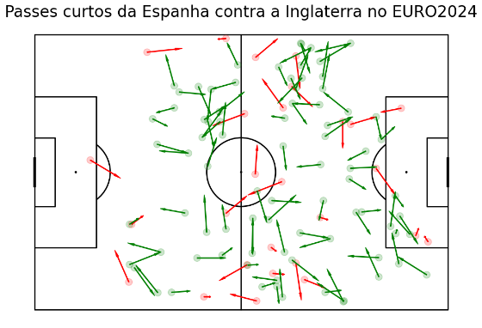
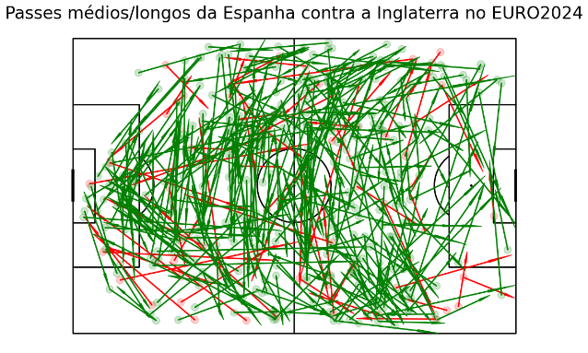
Exemplo 2: Final do EURO2024 – Espanha vs Inglaterra
 | Passes médio/longos | Passes curtos
Pressionado | 62 | 27
Não pressionado | 378 | 82
Nos gráficos acima, vermelho significa ter sido realizado sob pressão e verde significa não ter sido realizado sob pressão.

Slide 10
Exemplo 2: Final do EURO2024 – Espanha vs Inglaterra
 | Passes médio/longos | Passes curtos
Pressionado | 62 | 27
Não pressionado | 378 | 82
$$UPPOR≈0,5$$
Em pressão, Espanha fez 2 vezes mais passes curtos relativamente a passes médio/longos;
Espanha mostrou, nesta partida, uma tendência a apostar no seu estilo de jogo, apesar de pressionados.

Slide 11
Desenvolvimentos:
Implementação setorial da métrica;
Agregação de dados de várias partidas para fazer uma implementação individual da métrica;
Testagem de diferentes valores de comprimento de passe.

Slide 12


Obrigado!

